Slide 1
4K液晶電視
報告者:蔡侑軒

Slide 2
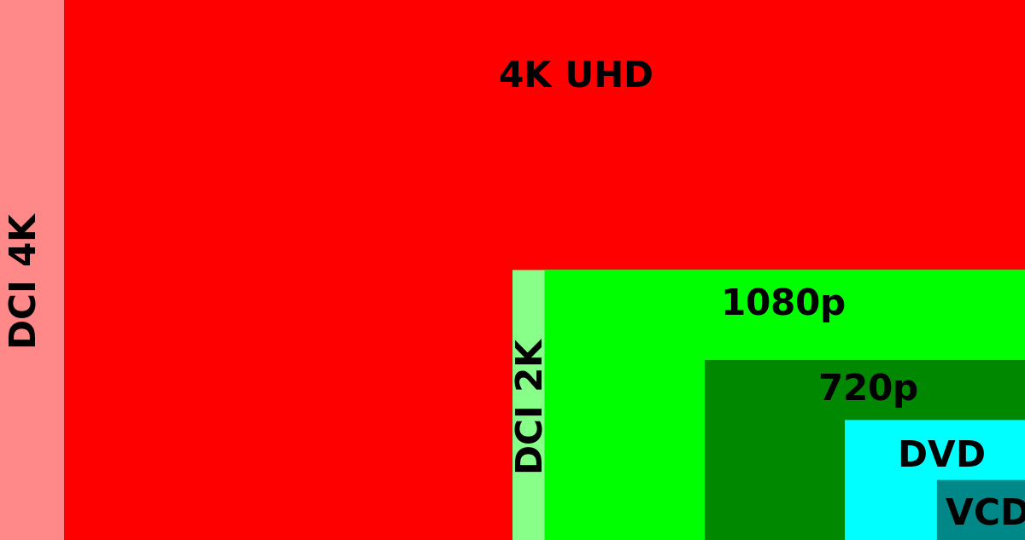
什麼是4K？
定義：超高解析度的顯示器，常有 3840×2160 和4096×2160 2種畫面規格。
※因其水平解析度都接近4000 (3840和4096)，固得名【4K】

Slide 3
4K的原理
奠基於研究
採用氧化物薄膜電晶體（TFT）製作，具備高速電子移動速度，呈現畫面內容具高解析度及薄邊框。

Slide 4
4K的歷史
2003年，東京工業大學教授細野秀雄(Hideo Hosono)，在科學(Science)期刊發表單晶態(Crystalline Phase)的銦鎵鋅氧化物(InGaZnO)TFT。由於是單晶態，InGaZnO TFT製程溫度相當高(1,400℃)，亦不適合應用在玻璃或塑膠基板等，應用上產生諸多瓶頸。
2004年細野秀雄再於自然(Nature)期刊發表非晶態(Amorphous Phase)的InGaZnO TFT製作於塑膠基板上，由於低製程溫度(室溫)的優勢，大幅提升其應用性。

Slide 5

4K發展瓶頸
雞與蛋問題
沒有4K的片源 ➔ 沒人想買4K顯示器 ➔ 無法大量生產導致售價高昂 ➔ 沒人想拍4K片源
4K顯示器無法正常播放其解析度以下的片源

Slide 6
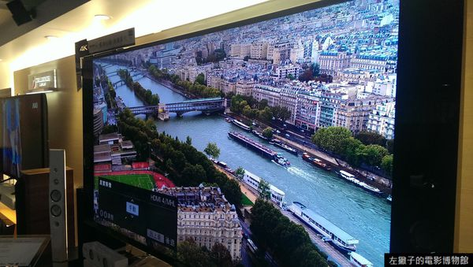
4K發展瓶頸－解決方案
Sony大力推廣
Mastered in 4K格式
先用4K掃描再轉2K
Sony BRAVIA
藉龐大資料庫來補足其餘的3倍畫素

Slide 7
4K參考資料
WiKi：https://zh.wikipedia.org/wiki/4K%E8%A7%A3%E6%9E%90%E5%BA%A6
研究：http://www.mem.com.tw/article_content.asp?sn=1303010005
資料：http://mike0123783.pixnet.net/blog/post/41598791-%5B%E7%A7%91%E6%8A%80%5D-%E4%BB%80%E9%BA%BC%E6%98%AF4k-%E9%9B%BB%E8%A6%96%EF%BC%9F

Slide 8
Thank You For Listening

